Slide 1
WEB AUDIO · INTERACTIVE TOOL
Web‑Piano
пианино, которое всегда с вами
Играйте, записывайте идеи и возвращайтесь к ним прямо в браузере.

Slide 2



ЗАЧЕМ ЭТО НУЖНО
Музыка не должна зависеть
от доступа к инструменту
Инструмент не всегда рядом
Идея приходит сейчас
Браузер становится лабораторией
Для короткой практики нужен инструмент «здесь и сейчас».
Настоящее фортепиано есть далеко не у каждого.
Web‑Piano открывает музыку там, где уже есть экран.
2

Slide 3
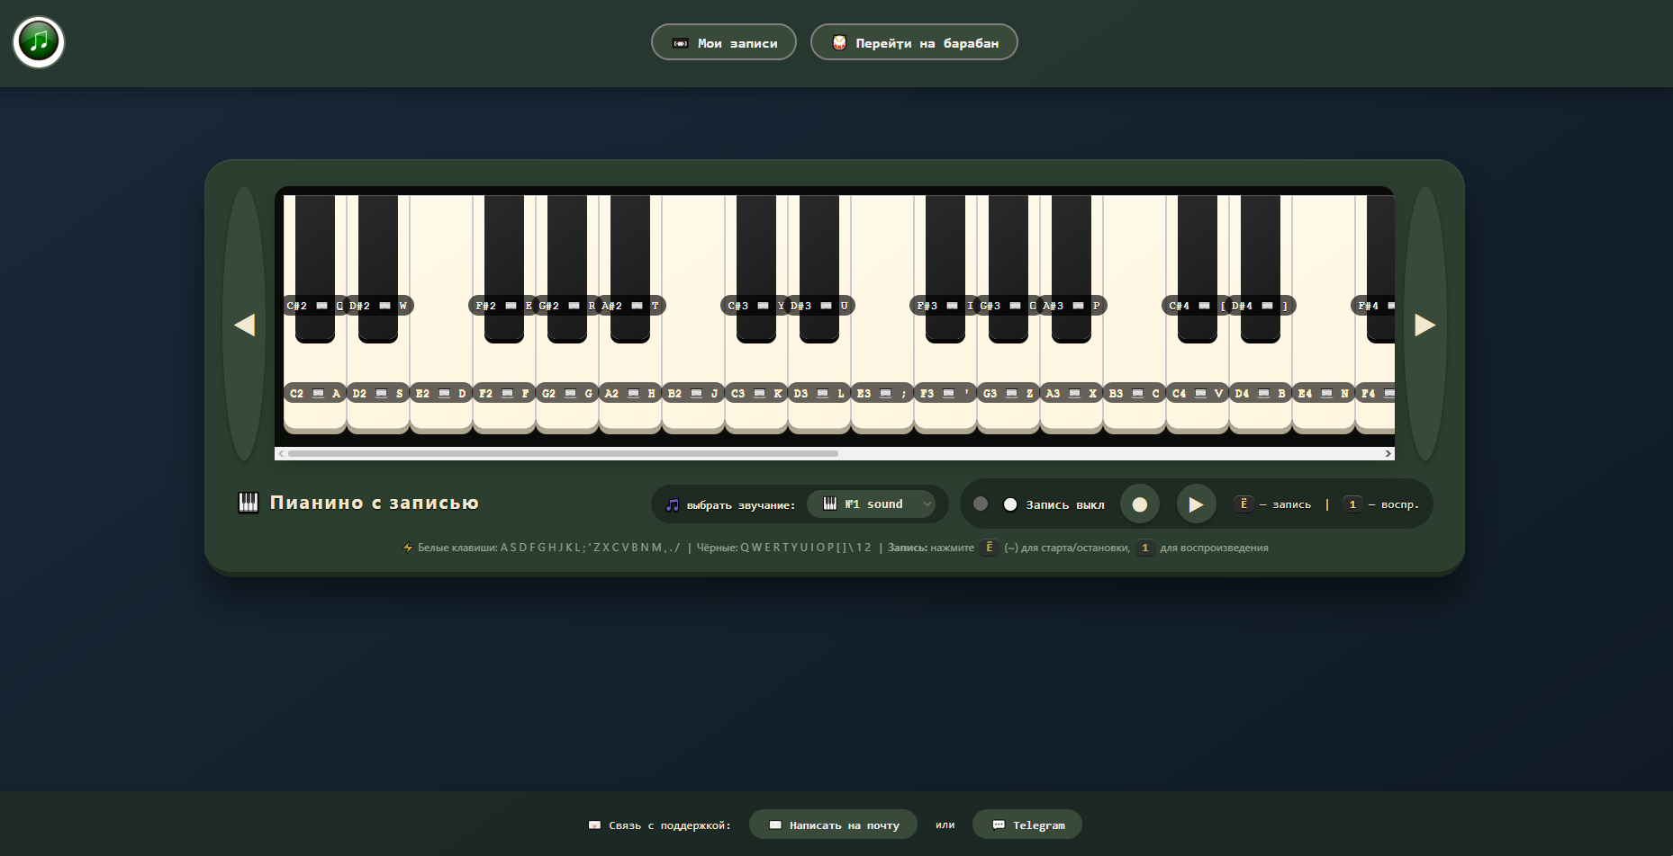
ПРОДУКТ
Один экран — полноценный интерактивный инструмент
Всё главное перед глазами: клавиши, диапазон и управление звуком.
4 ОКТАВЫ
АДАПТИВНО
3

Slide 4
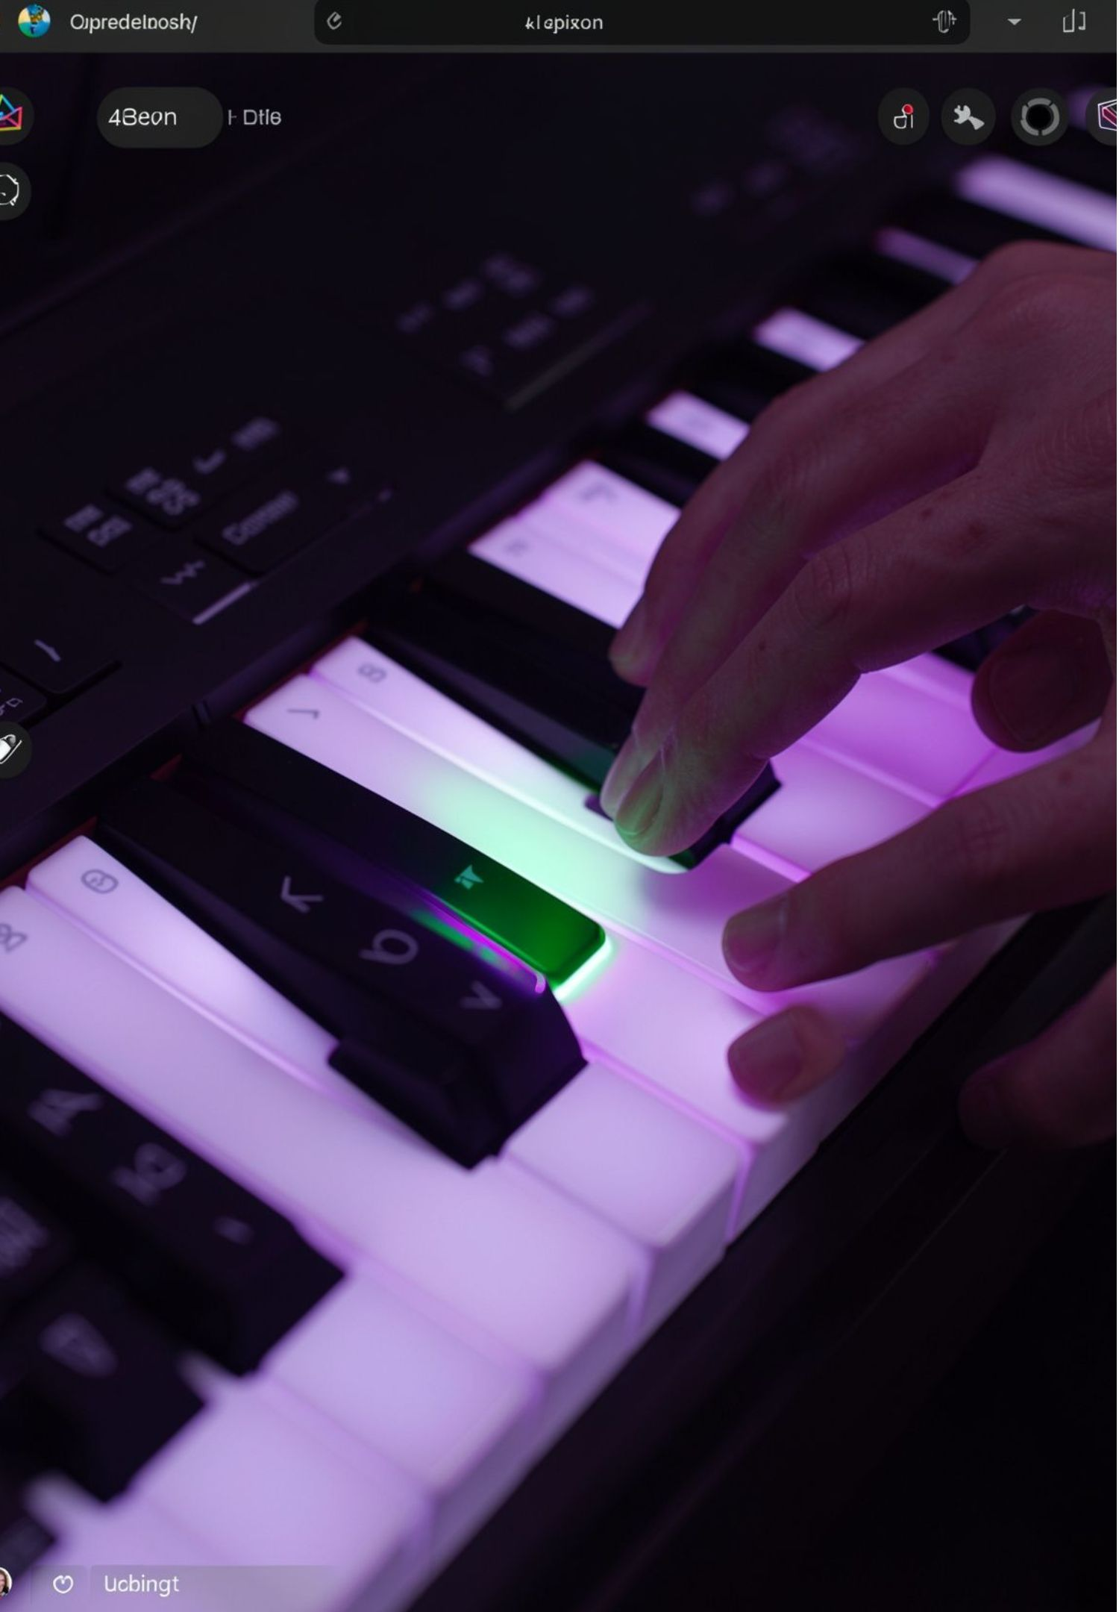



ВВОД
Играйте руками —
или пальцами по клавишам
Белые клавиши
A S D F G H J K L ; ' Z X C V B N M , . /
Чёрные клавиши
Q W E R T Y U I O P [ ]
Подсветка держит ритм
Нажатие видно сразу, независимо от способа игры.
4

Slide 5



ЗВУЧАНИЕ
Сустейн превращает нажатие
в музыкальную фразу
Дольше нажатия
Плавный хвост
Полифония
Звук можно удерживать дольше физического нажатия.
Ноты затухают мягко, без резких обрывов.
Аккорды и мелодия звучат одновременно.
5

Slide 6
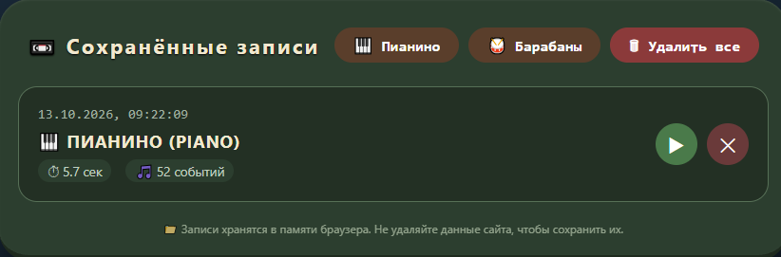
РАБОТА С ИДЕЕЙ
Запишите идею,
прослушайте, повторите
01
Нажмите запись
Фиксируется последовательность нажатий и длительность фразы.
02
Запустите одной кнопкой
Прослушайте результат и повторите удачный фрагмент.
03
Вернитесь позже
Сохранённые записи остаются в памяти браузера.
6

Slide 7

ТЕХНИЧЕСКАЯ ЦЕПОЧКА
Как браузер превращается
в синтезатор
Создание контекста
Генерация осциллятора
Преобразование MIDI в частоту
Огибающая (A/S/R)
7

Slide 8

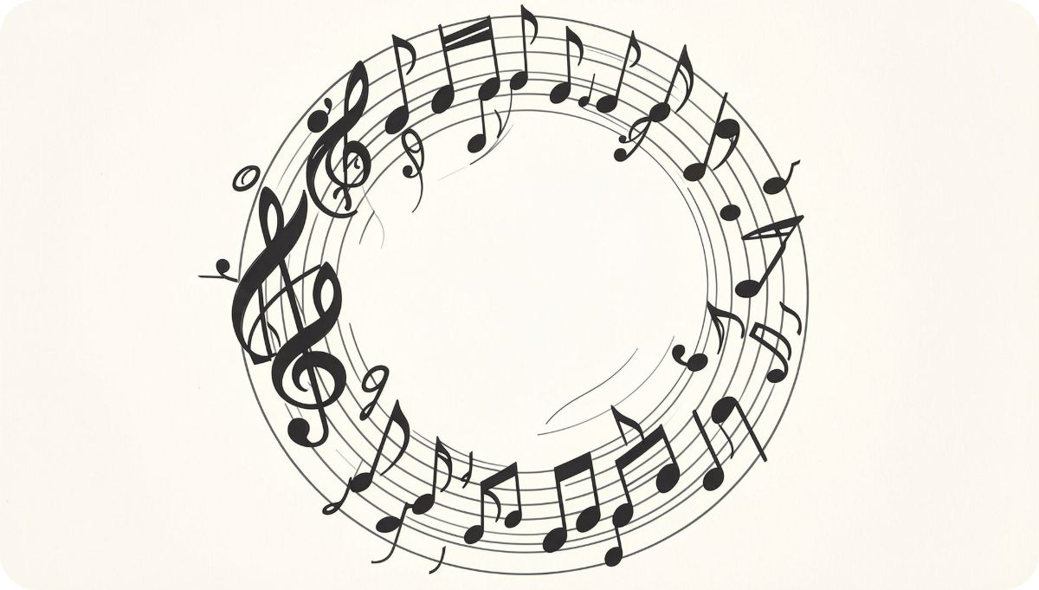


ГОЛОСА
Полифония без лишней сложности
Независимые голоса
Каждое нажатие запускает независимый голос
Параллельные осцилляторы
Несколько осцилляторов звучат параллельно как аккорд
Освобождение ресурсов
Освобождение клавиши мягко закрывает голос и освобождает ресурсы
8

Slide 9



UX
Тёмный интерфейс,
который подсказывает действие
Меньше шума
Тёмная тема подчёркивает клавиши.
Подсказка на месте
Компьютерные клавиши встроены прямо в интерфейсе.
Управление в любом размере
Адаптивная компоновка сохраняет доступ к действию.
9

Slide 10
СЦЕНАРИИ
Для кого и в каких сценариях
Начинающие музыканты
Разработчики и саунд‑дизайнеры
Попробовать ноты и аккорды без покупки инструмента.
Быстро проверить музыкальную идею.
Преподаватели и ученики
Любой пользователь
Показать интервалы, гаммы и простые упражнения.
Сыграть, записать и поделиться коротким фрагментом.

